Slide 1




Slide 2


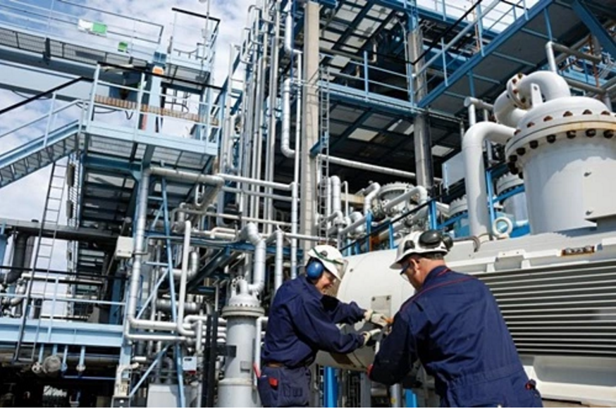

Slide 3
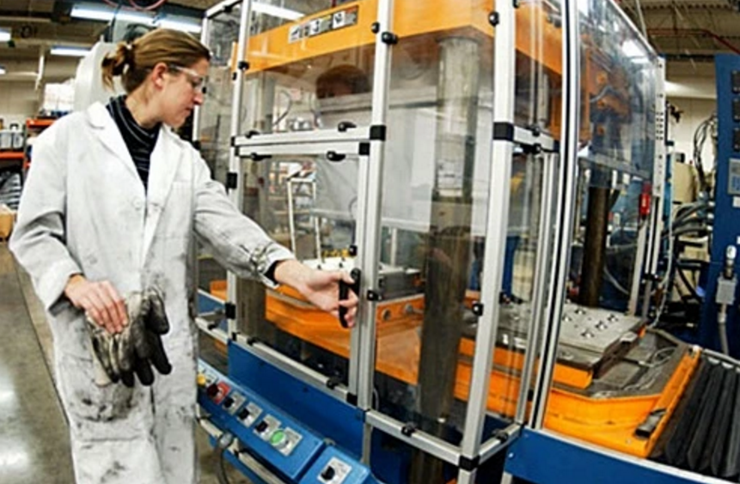

Slide 4
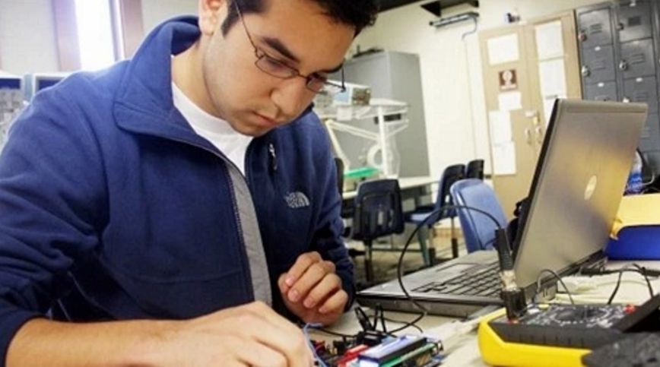
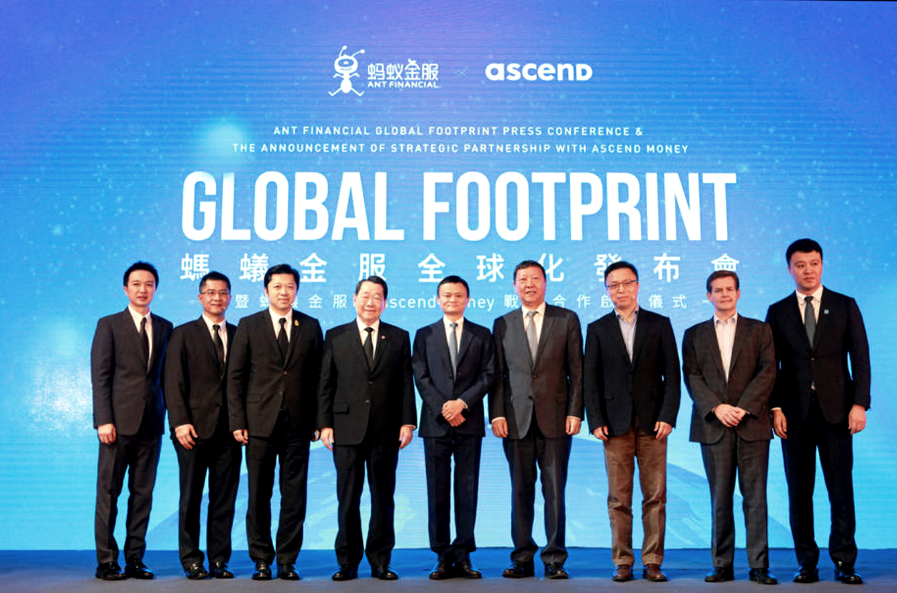
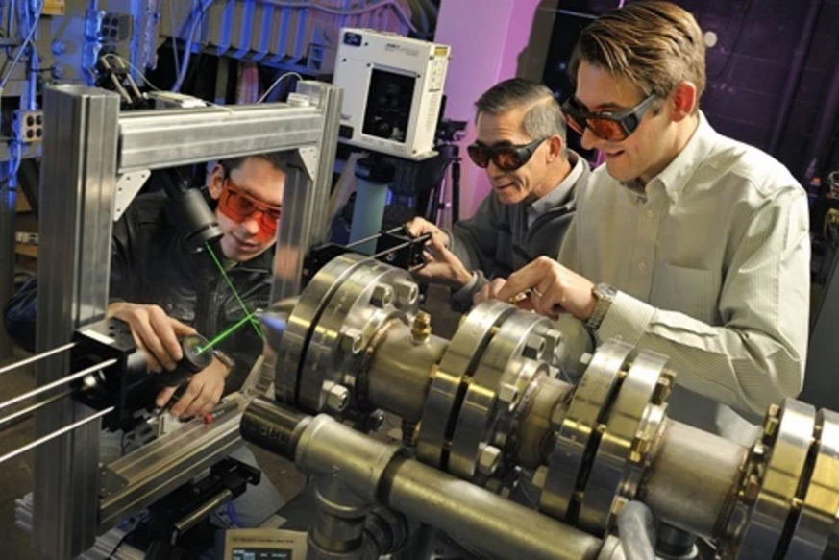

Slide 5
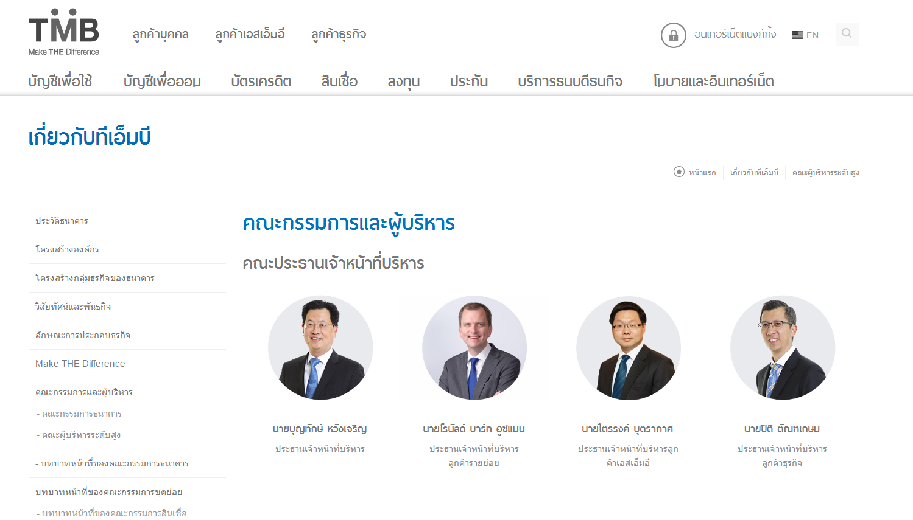

Slide 6
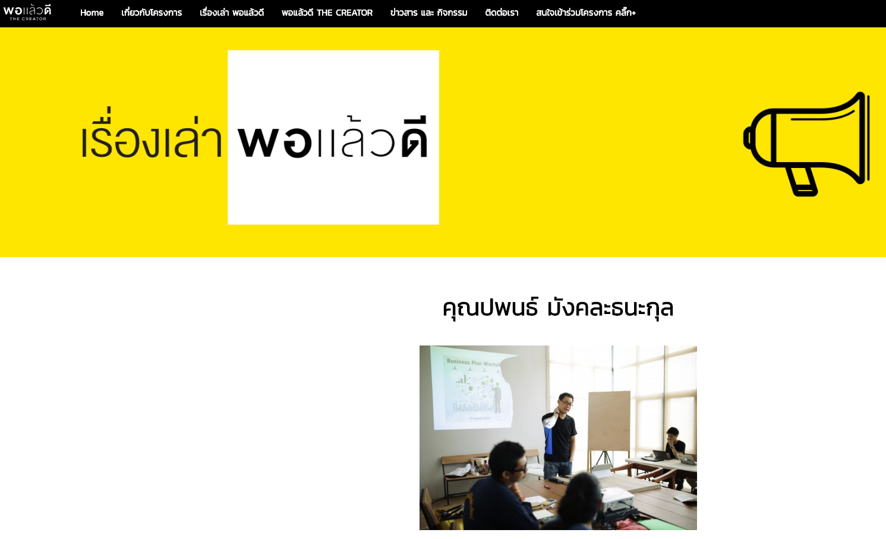

Slide 7
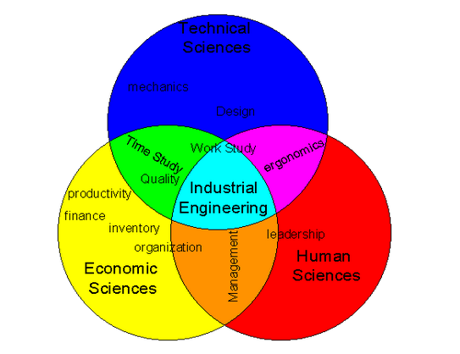

Slide 8
วิศวกรรมอุตสาหการ (Industrial Engineering)
งานของวิศวกรอุตสาหการครอบคลุมตั้งแต่การจัดการทรัพยากรมนุษย์ การจัดการระบบข้อมูล การควบคุมการใช้พลังงาน กระบวนการผลิต วัสดุและเครื่องจักรที่ใช้ในการผลิต วิศวกรอุตสาหการต้องคำนึงถึงการออกแบบโรงงาน ปัจจัยจากมนุษย์ที่มีผลต่อกระบวนการผลิต การบริหารและควบคุมคุณภาพของผลผลิต ไปจนถึงการวางแผนเพื่อให้ได้สถานที่ตั้งของโรงงานใหม่ที่เหมาะสมที่สุดทั้งในแง่ปัจจัยการผลิต การขนส่งและแรงงาน เป็นต้น
https://www.youtube.com/watch?v=in_dOVTMffQ&t=451s

Slide 9

ประวัติศาสตร์
ถ้าย้อนกลับไปยัง ค.ศ. 1325 Engineer มาจากคำว่า engine’er มีความหมายว่า ผู้ใช้งานเครื่องจักร ซึ่งเดิมหมายถึง ผู้สร้างเครื่องจักรสำหรับใช้งานเพื่อการทหาร ดังนั้นเดิมที วิศวกรคือ ผู้ที่ทำงานเกี่ยวกับอาวุธยุธโธปกรณ์ในกองทัพนั่นเอง
คำว่า engine มีความหมายที่เก่าแก่ว่านั้นอีกคือมาจากคำว่า ingenium ในภาษาละติน ซึ่งแปลว่า ความสามารถที่มีมาโดยกำเนิด โดยเฉพาะหมายถึง ความสามารถทางปัญญา เช่นความฉลาดในการประดิษฐ์

Slide 10


Slide 11
ขณะที่วิศวกรรมสาขาอื่นจะเกี่ยวกับทักษะเฉพาะทาง วิศวกรรมอุตสาหการจะถูกใช้อย่างกว้างขวางทั้งในงานการผลิตและงานอื่นหลาย ๆ ด้าน ทั้งทางอุตสาหกรรม ตลอดจนงานบริหารการดำเนินการต่าง ๆ เช่น
  การจัดการรายได้
  การจองที่นั่งของสายการบิน
  การจัดการคิวหรือลำดับการบริการของสวนสนุก
  การวางระเบียบการปฏิบัติงานในห้องปฏิบัติการที่มีความซับซ้อน
  การบริหารห่วงโซ่อุปทาน
  การจัดการคลังพัสดุ
  การบริหารการขนส่งและการกระจายสินค้า
  ดำเนินการและตรวจสอบการควบคุมคุณภาพการผลิต
  การปรับปรุงประสิทธิภาพหหรือวิธีการปฎิบัติงานในโรงงานเพื่อให้ลดค่าใช้จ่ายที่ไม่จำเป็นและคุณภาพที่สม่ำเสมอของสินค้า
  การศึกษาความเป็นไปได้ของโครงการใหม่ ๆ การวิเคราะห์จุดคุ้มทุน อัตราคืนทุน
https://www.youtube.com/watch?v=L2I_cP1Xek8&t=73s

Slide 12
รู้จักภาควิชาวิศวกรรมอุตสาหการ
เริ่มรุ่นที่ 1 พ.ศ. 2533

Slide 13

ภาควิชาวิศวกรรมอุตสาหการ
มหาวิทยาลัยธรรมศาสตร์
มีความพร้อม....
ห้องปฏิบัติการ อุปกรณ์ ครุภัณฑ์การศึกษา
คณาจารย์ ป.เอก 14 ป.โท 3
วิชาการอันทันสมัย
ความร่วมมือกับภาคอุตสาหกรรม
ความร่วมมือทางวิชาการจากหน่วยงานทั้งในและต่างประเทศ

Slide 14
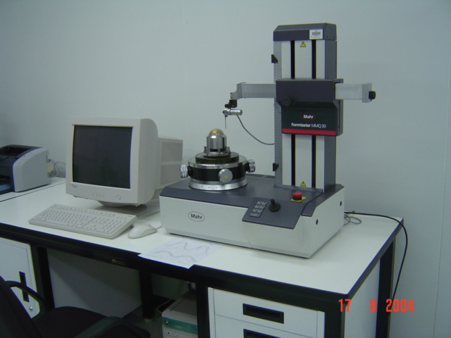
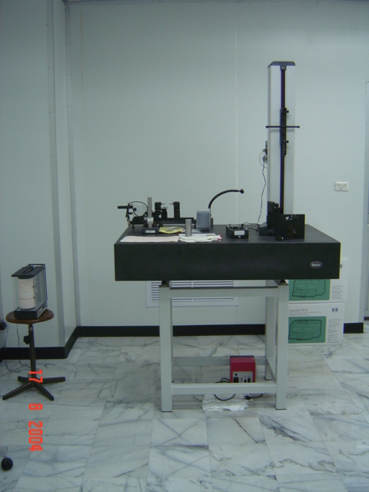
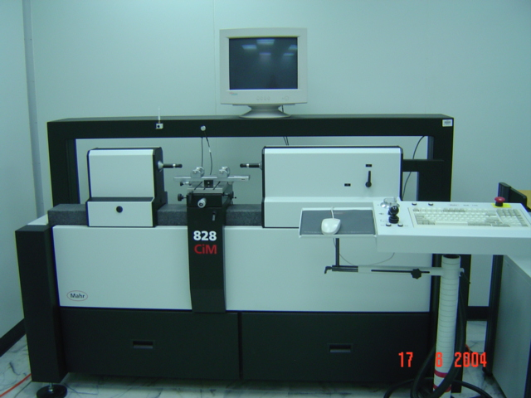
ห้องปฏิบัติการของภาควิชาฯ
Calibration Lab.

Slide 15
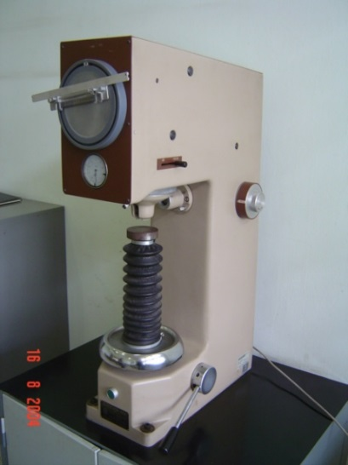
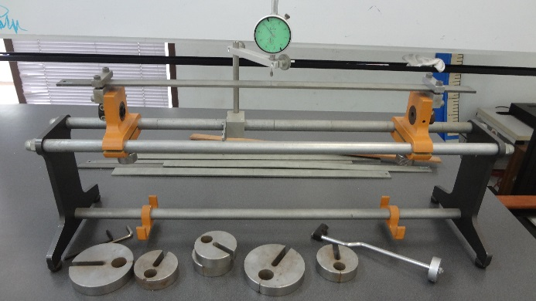
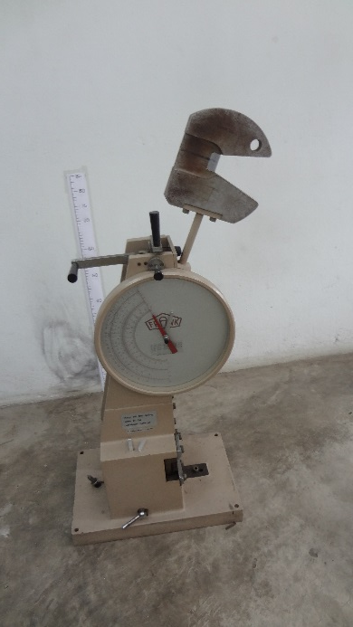
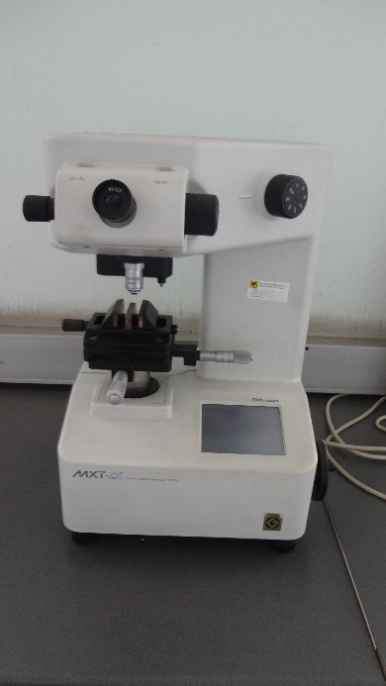
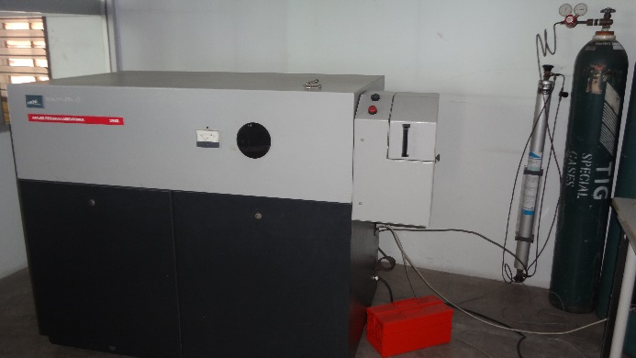
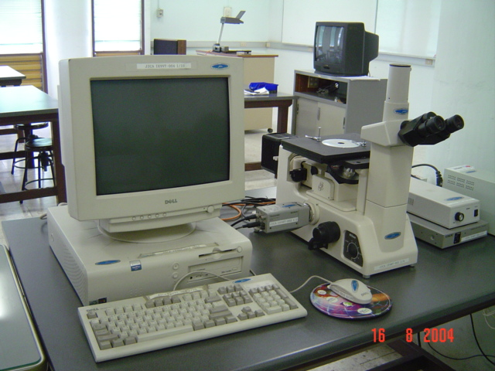
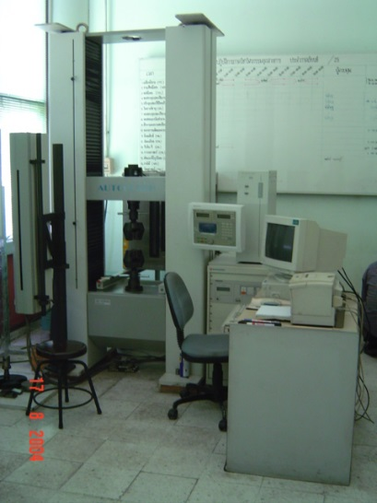
Materials Engineering Lab.

Slide 16
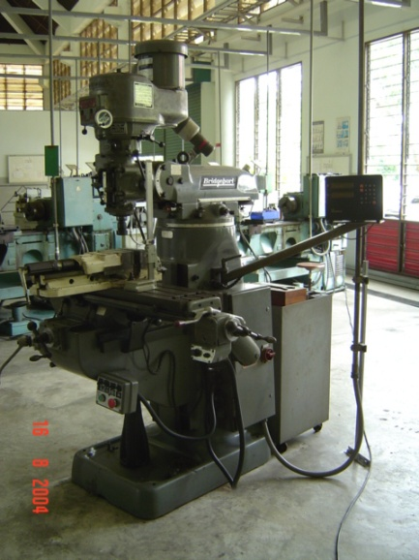
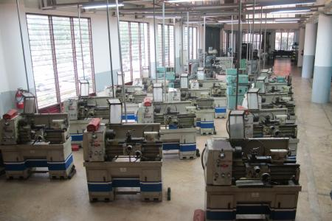
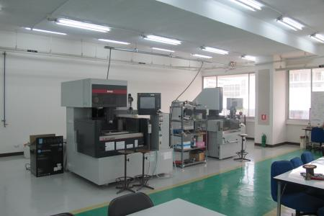
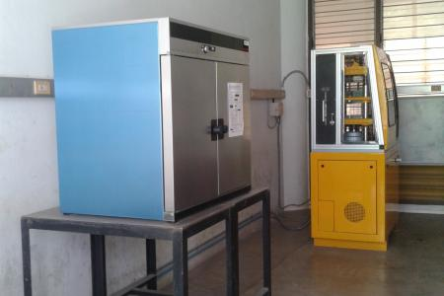
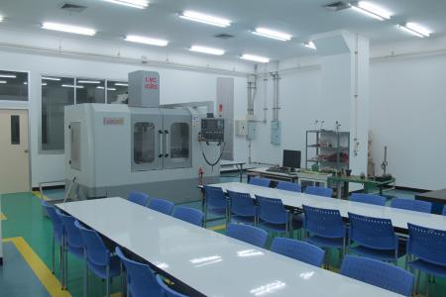
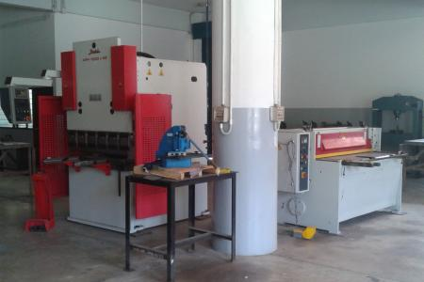
Manufacturing Lab.

Slide 17
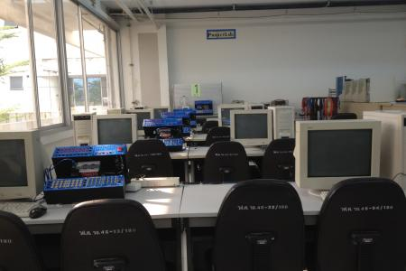
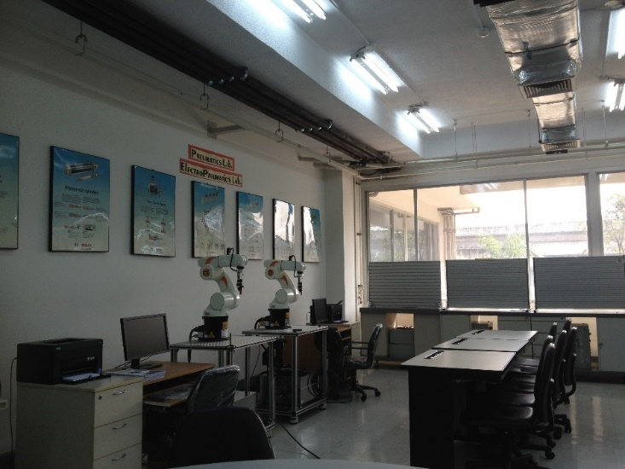
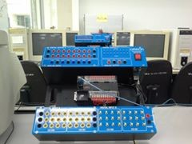
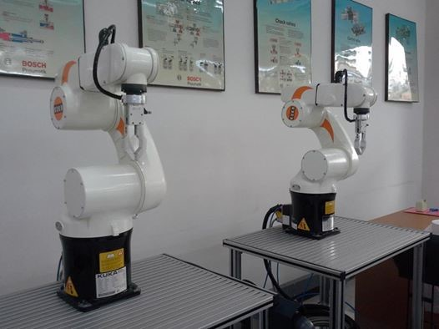
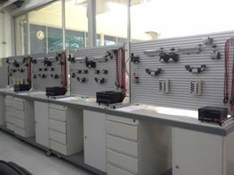
Automation Lab

Slide 18
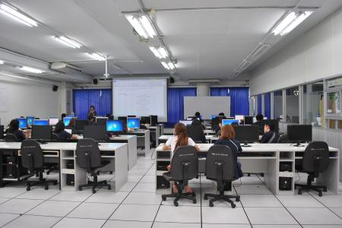
CAD-CAM Lab.

Slide 19
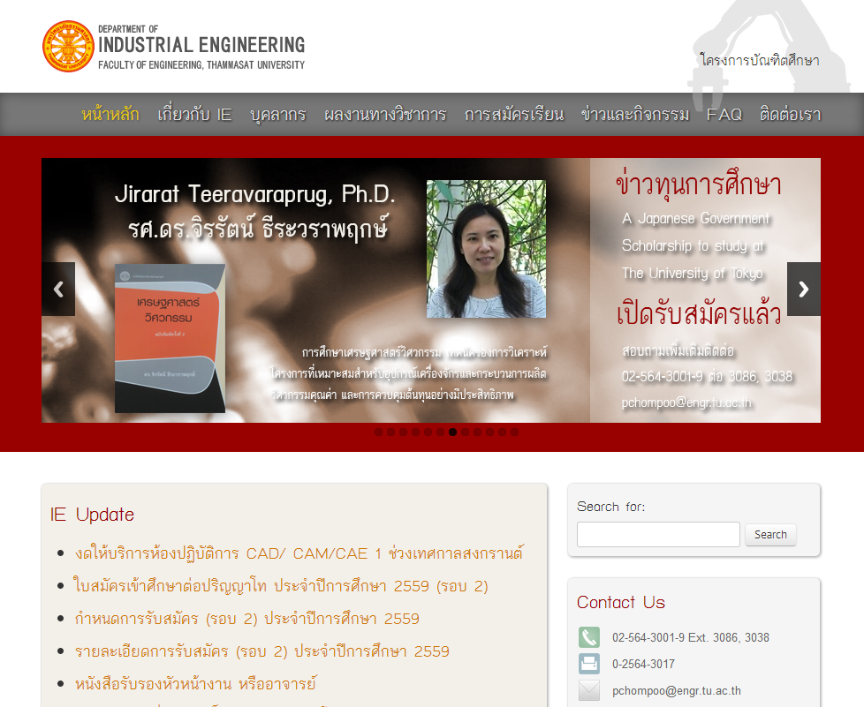

Website: http://www.iem.engr.tu.ac.th/
สามารถติดต่อสอบถาม
ห้องภาคฯ (วศ.323)

Slide 20
IE 4.0
ประเทศไทย 4.0
https://www.youtube.com/watch?v=OEfY3rQZpNo
Industrial 4.0
https://www.youtube.com/watch?v=_MjfUIzYSRQ

Slide 21


สำนึกในใจ
พลังงาน
ภาษา

Slide 22
นิยาม
ผลิตภัณฑ์ คือ
ผลผลิต/ผลลัพธ์ ที่ได้จาก กระบวนการ (Process) หรือกิจกรรม(Activity)
การบริการ คือ
ผลลัพธ์ที่ได้จากการ กระทำหรือกระบวนการ ให้บริการขององค์กร ผู้ให้บริการ
ระบบคุณภาพ
กระบวนการ
“สร้างความพึงพอใจของลูกค้า”
วัตถุดิบ
กิจกรรมการผลิต
INPUT
A
B
C
D
OUTPUT
ผลิตภัณฑ์

Slide 23
กระบวนการผลิตและการบริการ
MACHINE
เครื่องจักรกล
MANAGEMENT
การบริหารงาน
INPUT
OUTPUT
กระบวนการดำเนินงานขององค์การ
วัตถุดิบ
สินค้า/บริการ
กิจกรรม
กิจกรรม
กิจกรรม
กิจกรรม
กิจกรรม
กิจกรรม
Materials
MAN
พนักงาน
METHODS
วิธีการผลิต

Slide 24
เป้าหมายของการบริหารการผลิต/ดำเนินงาน
1) คุณภาพที่ดี
- วัตถุดิบ เครื่องจักร แรงงาน
2) ต้นทุนที่เหมาะสม
3) ปริมาณที่พอเพียง

Slide 25
องค์ประกอบของการเพิ่มผลผลิต
เพื่อลูกค้า
เพื่อพนักงาน
เพื่อสังคม
Q C D S M E E
คุณภาพ
Quality
ต้นทุน
Cost
การส่งมอบ
Delivery
ความปลอดภัย
Safety
ขวัญ,กำลังใจ
Morale
สิ่งแวดล้อม
Environment
จรรยาบรรณ
Ethics
Notes:
Q ต่างจากตัวอื่นคือมันสามารถโฆษณาตัวเองได้
ลูกค้ามีความต้องการสินค้าที่หลากหลายมากขึ้นการผลิตโดยมุ่งเน้น Q, C, D อาจจะไม่เพียงพอ เนื่องจากปัจจุบันการตลาดเป็นแบบ Customized Market (มีการทำ E-Business)
World Class Manufacturing กล่าวถึง Order Qualifier และ Order to winner

Slide 26
การบริหารการผลิตและปฏิบัติการ
ปัจจัย | อดีต | ปัจจุบัน
วงจรชีวิตผลิตภัณฑ์ | ยาว | สั้น
นวัตกรรม | น้อยมาก | ต่อเนื่องกัน
การแข่งขัน | ศัตรู | รุนแรง- พันธมิตร
ตลาด | คาดเดาได้ | ไม่มีความแน่นอน – ระดับโลก
คุณภาพ | มีก็ดี | ต้องทำให้ได้

Slide 27
การบริหารการผลิตและปฏิบัติการ -ต่อ
ปัจจัย | อดีต | ปัจจุบัน
การผลิต | Mass production สินค้าคงคลัง การผลิตเป็นแบบตายตัว | Customized JIT – ผู้ขาย เหมือนหุ้นส่วน การผลิตแบบยืดหยุ่น
องค์กร | ขนาดใหญ่ –ผลิตเองหมด มีระเบียบแบบแผน | มีขนาดเล็กลง- จ้างช่วง ทำงานรวดเร็วกระชับ

Slide 28
วิธีการเพิ่มกำไร
การขึ้นราคาขาย
การลดต้นทุน
ราคาขาย
ราคาขาย
กำไร
กำไร
กำไร
ลด
ต้นทุน !!!
ต้นทุน
กำไร
ต้นทุน
Cost-based price
Market-based price
ราคาขาย = ต้นทุน + กำไร
กำไร = ราคาขาย - ต้นทุน
Notes:
ต้นทุน และกำไรเปรียบเสมือนเหรียญสองด้าน ขึ้นอยู่กับว่าจะมองจากมุมไหน

Slide 29
ความพึงพอใจของลูกค้า(Satisfaction)
ความพึงพอใจในการรับบริการ = การยอมรับ(หลังรับบริการ) - สิ่งคาดหวัง(ก่อนรับบริการ)
หากการยอมรับมากกว่าสิ่งคาดหวัง ก็พอใจ (+)
หากการยอมรับน้อยกว่าสิ่งคาดหวัง ก็จะไม่พอใจ (-)
หากการยอมรับเท่ากับสิ่งคาดหวัง ก็เฉยๆ (0)

Slide 30
ความพึงพอใจ
+
คุณภาพที่ประทับใจ
Attractive Quality
-
ระดับคุณภาพ
0
+
คุณภาพที่ต้องมี
Must-be Quality
-
Noriaki Kano
Hinshitsu (Quality) 1984

